Slide 1
Conexión a SQLite en C# con Entity Framework en una app de Consola desde VSCode
Programación IV
Lic. Santiago Rodríguez Paniagua. (2024)

Slide 2
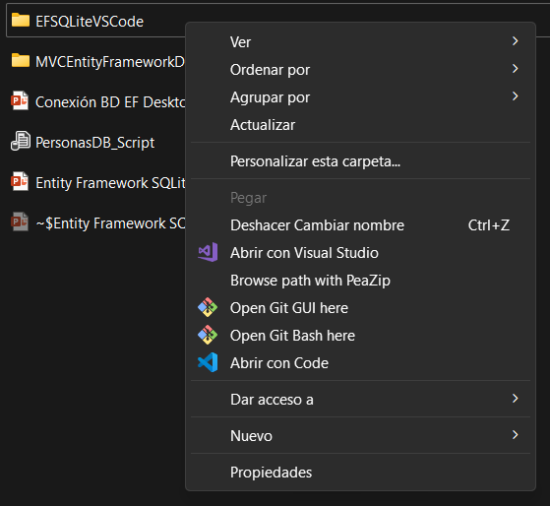
Creamos una carpeta y la abrimos con VSCode

Slide 3
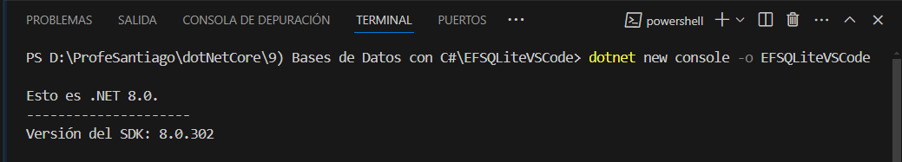
Creamos el proyecto desde la terminal y le agregamos Entity Framework con SQLite
dotnet new console -o EFSQLiteVSCode cd EFSQLiteVSCode
dotnet add package Microsoft.EntityFrameworkCore.Sqlite

Slide 4
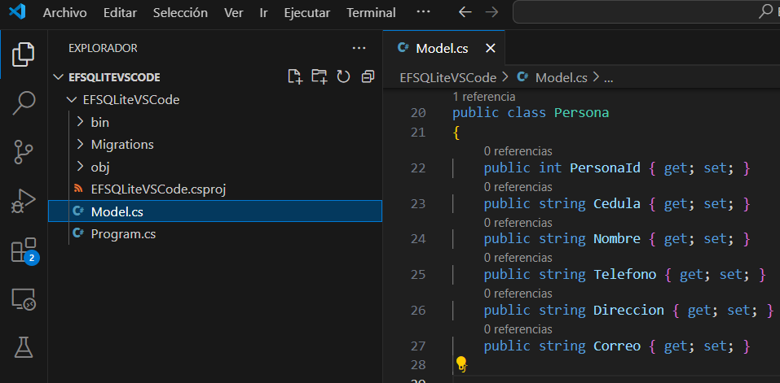
Agregamos un archivo y le agregamos una clase
que servirá como modelo de entidad.

Slide 5
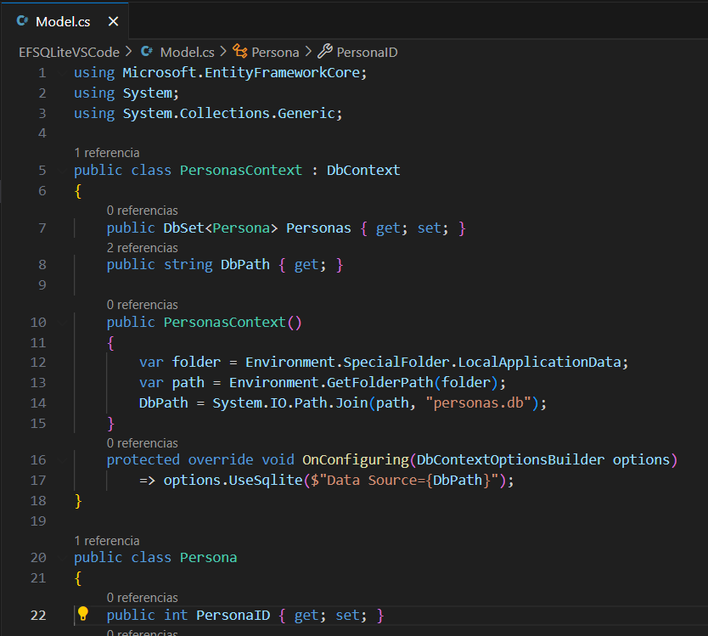
A ese mismo archivo le agregamos una Clase de Contexto

Slide 6
Agregamos los componentes para crear y controlar la
Base de Datos de SQLite corriendo
los siguientes comandos desde la terminal
dotnet tool install --global dotnet-ef
dotnet add package Microsoft.EntityFrameworkCore.Design
dotnet ef migrations add InitialCreate
dotnet ef database update

Slide 7
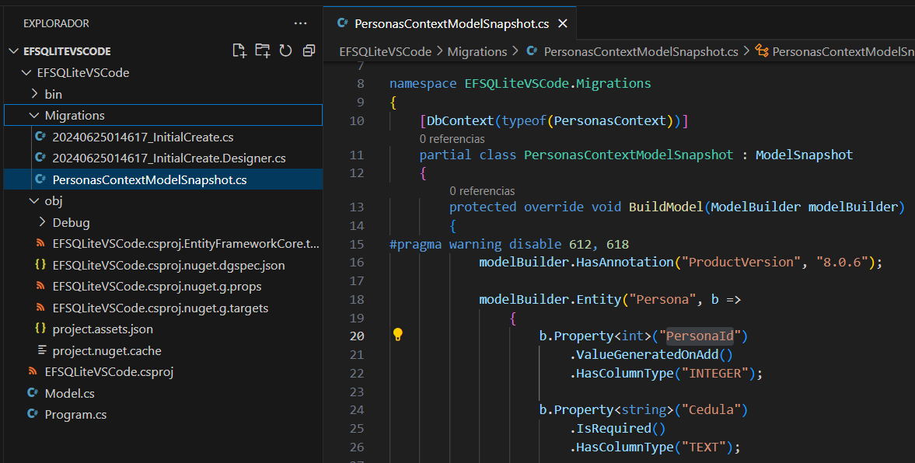
Se crearon los componentes para crear y controlar la Base de Datos de SQLite

Slide 8
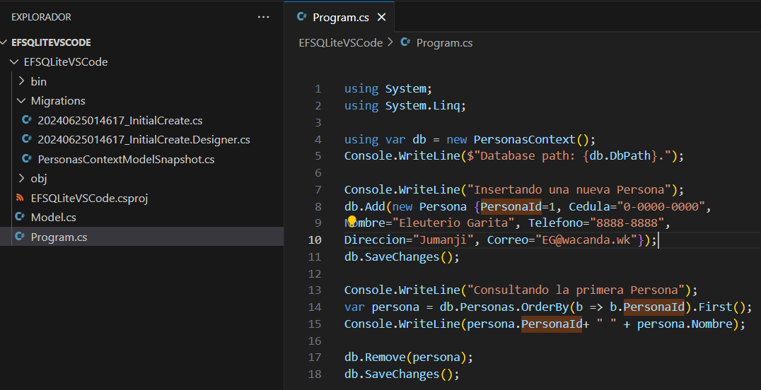
Modificamos Program.cs

Slide 9
MUCHAS
GRACIAS

